Slide 1
Οδηγίες για τη διδασκαλία Φυσικής B’ και Γ’ Γυμνασίου
Κωνσταντίνος Κεχαγιάς
Σύμβουλος Εκπαίδευσης ΠΕ04
ΔΔΕ Δυτικής Θεσσαλονίκης

Slide 2
Περιεχόμενα
Διδακτέα Ύλη
Μεθοδολογία Διδασκαλίας
Εκπαιδευτικό Υλικό

Slide 3
Πλαίσιο
Νέα προγράμματα σπουδών
Οδηγίες Διδασκαλίας Φυσικής Γυμνασίου
  Το Διαθεματικό Ενιαίο Πλαίσιο Προγραμμάτων Σπουδών Φυσικής και Χημείας. (Δ.Ε.Π.Π.Σ)
  Βιβλίο Εκπαιδευτικού
  Κεντρικά Σημεία της Ύλης

Slide 4
Πλαίσιο Β’ Γυμνασίου
Νέα Προγράμματα Σπουδών
  Βασικές έννοιες Κινηματικής-Δυναμικής
  Ισορροπία Δυνάμεων – Ομαλή Κίνηση
  Δυνάμεις στην Καθημερινή Ζωή: Βάρος, Κάθετη Αντίδραση, Τριβή Άνωση (+Πίεση)
  Η Δύναμη μπορεί να αλλάξει την κίνηση
  Ενέργεια και διατήρηση Ενέργειας
  Διάδοση της ενέργειας με κύματα – Η περίπτωση του ήχου
Δ.Ε.Π.Π.Σ.
  Κίνηση
  Δύναμη
  Πίεση
  Μορφές ενέργειας - Πηγές ενέργειας - Ισχύς
  Θερμότητα

Slide 5
Πλαίσιο Β’ Γυμνασίου
Οδηγίες Διδασκαλίας
Κεφ. 1 – Εισαγωγή (2 ώρες)
Κεφ. 2 – Κινήσεις (6 ώρες)
Κεφ. 3 – Δυνάμεις (10 ώρες)
Κεφ. 4 – Πίεση (8 ώρες)
Κεφ. 5 – Ενέργεια (10 ώρες)
Κεφ. 6 – Θερμότητα (8 ώρες)
Σύνολο ελάχιστων ωρών: 44

Slide 6
Πλαίσιο Γ’ Γυμνασίου
Νέα Προγράμματα Σπουδών
  Ηλεκτρισμός
  Ηλεκτρομαγνητισμός
  Φως
  Επιλεγμένα Θέματα Σύγχρονης Φυσικής
Δ.Ε.Π.Π.Σ
  Ηλεκτρισμός – Απλά Κυκλώματα
  Ταλαντώσεις – Κύματα
  Οπτική
  Πυρήνας και πυρηνικά φαινόμενα

Slide 7
Πλαίσιο Γ’ Γυμνασίου
Οδηγίες Διδασκαλίας
Κεφ. 1 – Ηλεκτρική Δύναμη και Φορτίο (6 ώρες)
Κεφ. 2 – Ηλεκτρικό Ρεύμα (10 ώρες)
Κεφ. 3 – Ηλεκτρική Ενέργεια (8 ώρες)
Κεφ. 4 – Ταλαντώσεις (3 ώρες)
Κεφ. 5 – Μηχανικά Κύματα (6 ώρες)
Κεφ. 6 – Φύση και Διάδοση του Φωτός (4 ώρες)
Κεφ. 7 – Ανάκλαση του Φωτός (2 ώρες)
Κεφ 8 – Διάθλαση του Φωτός (4 ώρες)
Κεφ 9 – Φακοί και Οπτικά όργανα (2 ώρες)
Σύνολο ελαχίστων ωρών: 45

Slide 8
Σκοποί - Στόχοι
Απόκτηση γνώσεων και η ανάπτυξη δεξιοτήτων
Εγκάρσιες δεξιότητες (δεξιότητες 21ου αιώνα, soft skills)
  Κριτική, ορθολογική, αναλυτική, συνθετική σκέψη
  Ενεργός συμμετοχή
  Επίλυση προβλημάτων
  Πρακτικές δεξιότητες
  Αυτόνομη μάθηση (Μαθαίνει πώς να μαθαίνει)
  ….

Slide 9
Μεθοδολογία
Επικοδομιτισμός (Constructivism)
  Ενεργή δόμηση της γνώσης
    Διερεύνηση
    Ανακάλυψη
  Χρήση της προϋπάρχουσας γνώσης
  Δημιουργία κινήτρων
    Σύνδεση με την καθημερινότητα
    Τεχνικές και κοινωνικές προεκτάσεις

Slide 10


Εκπαιδευτικό Υλικό
Google Drive
https://tinyurl.com/ycymtcvf
(https://drive.google.com/drive/folders/1oKmOiE-CyN0g9qnUXmf2-NhUdnVR1xKh?usp=share_link)
GitHub
https://github.com/kkecha/Physics-Gymnasio-A

Slide 11
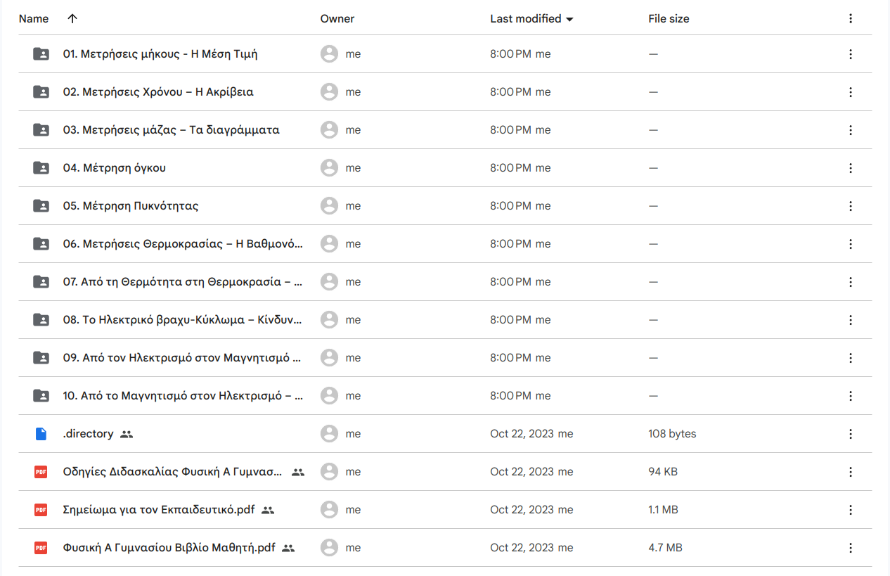
Εκπαιδευτικό Υλικό
Κάθε folder αντιστοιχεί σε μία θεματική ενότητα της διδακτέας ύλης.
Μέσα σε κάθε folder υπάρχει:
  Αρχείο "Εκπαιδευτικό Υλικό.docx" που περιέχει συνδέσμους σε εκπαιδευτικό, υλικό όπως παρουσιάσεις, προσωμοιώσεις, video κλπ.
  Folder με όνομα "Φύλλα Εργασίας", “Εργαστηριακές Ασκήσεις” που περιλαμβάνει αντίστοιχους πόρους. Η ονομασία τους υποδυκνύει την πηγή προέλευσης τους. Όλα τα αρχεία που δίνονται σε μορφή αρχείου pdf έχουν μετατραπεί και σε μορφή docx (word).

Slide 12
Ευχαριστώ Πολύ για την Προσοχή σας!
Κωνσταντίνος Κεχαγιάς

